Slide 1

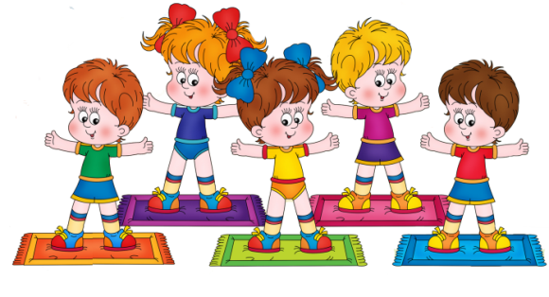



Реальные возможности формирования здорового образа жизни у детей в детском саду

Slide 2

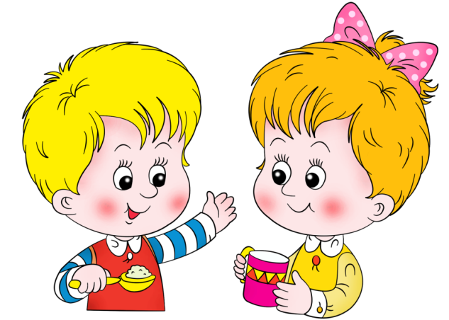
Цель: Ознакомление родителей с содержанием
основных образовательных характеристик
здорового образа жизни – питание, одежды, движения,
важной составляющей части организации
воспитательно-образовательной работы с детьми
в детском саду

Slide 3

"Здоровье — это вершина,
которую должен каждый покорить сам"

Slide 4

Результаты родительского собрания, которое состоялось в октябре 2014 г
ЗОЖ включает в себя
Питание 7
Прогулки 9
Одежда 3
Режим 2
Закаливание 2
Проветривание 2
Гигиена 1
Эмоциональный настрой 2
Двигательная активность 3
Ограниченное присутствие детей с признаками ОРЗ 1

Slide 5
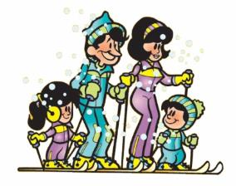

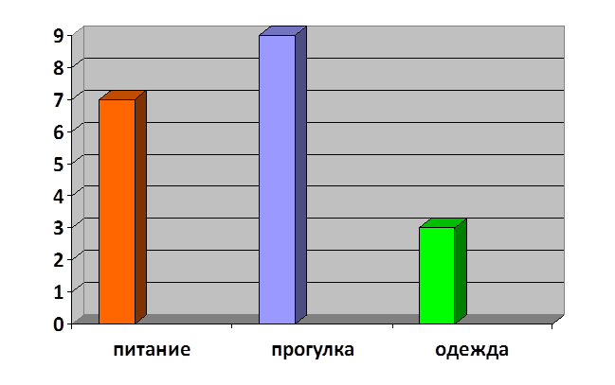
Диаграмма предпочтения родителей группы №2 по выявлению образовательных характеристик в рамках выполнения годовых задач.

Slide 6
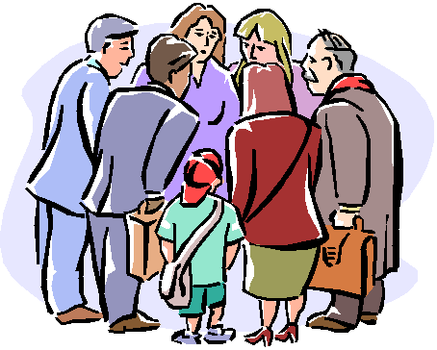
Итоги по здоровому образу жизни в детском саду
Питание
Одежда
Движение
Начинаем разговор О правильном питании. Представляем уникальный Курс образовательный.

Slide 7


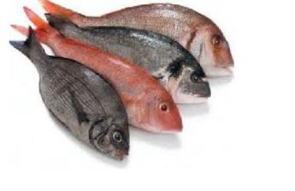
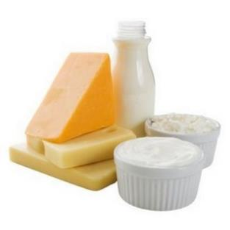
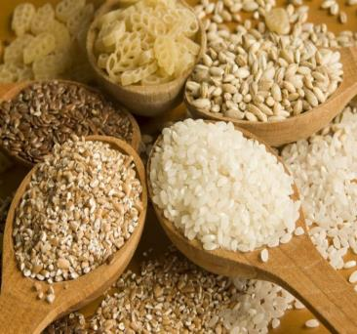
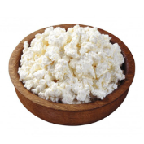

Набор натуральных продуктов, которые используются в 20 дневном меню
Мясные продукты
9 | Мясо кур (грудка) с/м
1 | Мясо индейки (грудка) с/м
9 | Мясо говядина (котлетная часть) с/м
8 | Мясо говядины (тазобедренная часть) с/м
3 | Печень говяжья с/м
Рыбные продукты
6 | Рыба филе Трески без кости с/м
1 | Сельдь с/с
Молочные продукты
20 | Масло сливочное
11 | Масло сливочное шт. (10 г) на бутерброды
20 | Молоко 3,2%
2 | Молоко сгущенное
14 | Сметана 15%
12 | Сыр 45%
7 | Творог 5% - 9%
2 | Творожок детский (50 г) – для яслей
6 | Биойогурт фруктовый питьевой
3 | Ряженка
Крупы
2 | Горох колотый
10 | Макаронные изделия
5 | Крупа манная
5 | Крупа перловая
8 | Крупа рисовая
6 | Крупа гречневая
2 | Крупа пшено
3 | Крупа геркулесовая
1 | Фасоль сухая
19 | Мука пшеничная
20 | Сахар – песок
20 | Соль

Slide 8
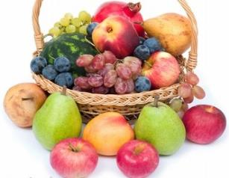
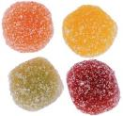
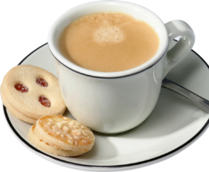
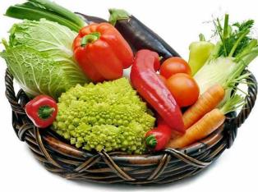

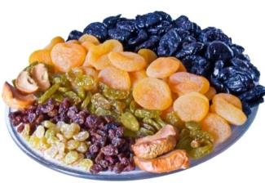
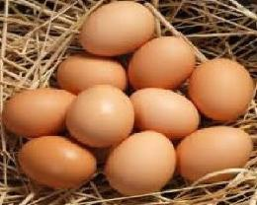
Фрукты свежие
2 | Апельсины
7 | Бананы
4 | Груши
15 | Яблоки
2 | Лимон
Прочие
16 | Чай черный весовой
3 | Какао – порошок
1 | Напиток кофейный цикорий растворимый
2 | Напиток кофейный
1 | Повидло (джем)
1 | Зефир (20г)
1 | Пастила (20г)
1 | Мармелад (10г)
2 | Печенье (20г)
 | Овощи свежие
6 | Помидоры свежие
4 | Огурцы свежие
5 | Лук зеленый свежий
2 | Капуста Пекинская (Салат Китайский)
20 | Картофель свежий
12 | Капуста белокочанная свежая
1 | Капуста краснокочанная свежая
20 | Лук репчатый свежий
20 | Морковь свежая
6 | Свекла свежая
4 | Чеснок свежий
Яйцо
18 | Яйцо диетическое
Сухофрукты
3 | Шиповник
4 | Чернослив
3 | Курага
7 | Изюм

Slide 9

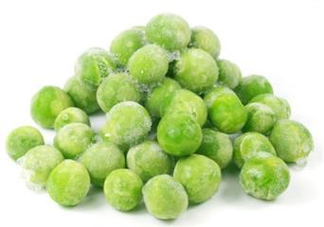
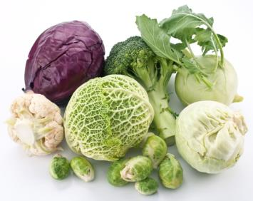
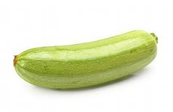
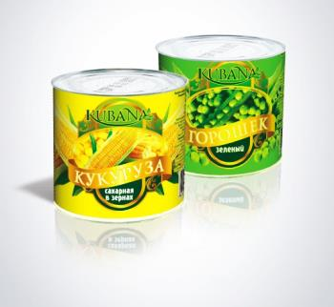
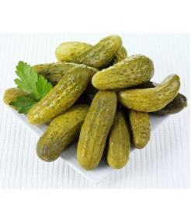
Овощи замороженные
Горошек зеленый б/з 3
Капуста брюссельская б/з 1
Капуста цветная б/з 3
Кабачки б/з 4
Шпинат б/з 1
Продукты консервированные
Огурцы консервированные (без уксуса)
Горошек зеленый консервированный
Кукуруза консервированная

Slide 10
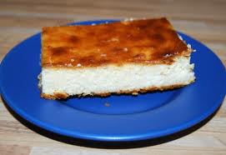
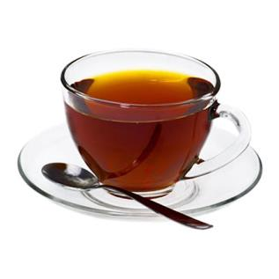
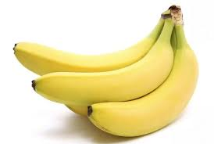
Завтрак I | Выход
Запеканка из творога Каша жидкая на молоке (манная) | 80 г 200 гр
Соус абрикосовый | 20 гр.
Чай с сахаром Чай с молоком с сахаром | 200 гр. 200гр.
Хлеб из муки пшеничной | 20 гр.
Сыр полутвердый Масло сливочное | 10 гр. 10гр.
МЕНЮ
Завтрак I | Выход
Вода питьевая | 300 гр
Банан Яблоко | 80 гр. 80 гр.

Slide 11
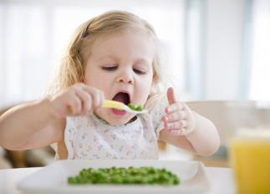
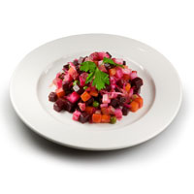
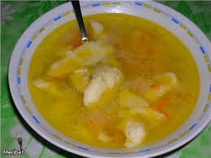
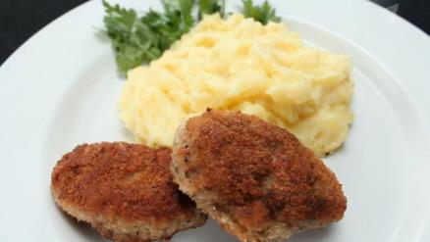
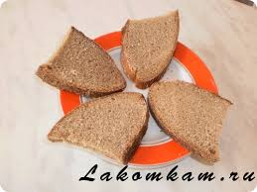
Обед | Выход
Винегрет, Салат из моркови | 60 гр.
Суп с клецками на бульоне из птицы Суп из овощей | 200 гр 190 гр.
Сухарики из хлеба пшеничного | 10 гр.
Птица отварная Тефтели рыбные | 70 гр. 70 гр.
Каша гречневая Картофель отварной | 150 гр. 150 гр.
Компот из ягод (клюква, чернослива) | 200 гр.
Хлеб из муки пшеничной | 20 гр.
Хлеб ржано - пшеничный | 20 гр.
Полдник | Выход
Пудинг манный | 80 гр
Соус молочный сладкий | 20 гр.
Котлета мясная собственного производства | 70 гр.
Каша гречневая | 150 гр.
Пастила | 20 гр.
Биойогурт фруктовый Кисель из ягод (смородина) | 200 гр. 200 гр.

Slide 12
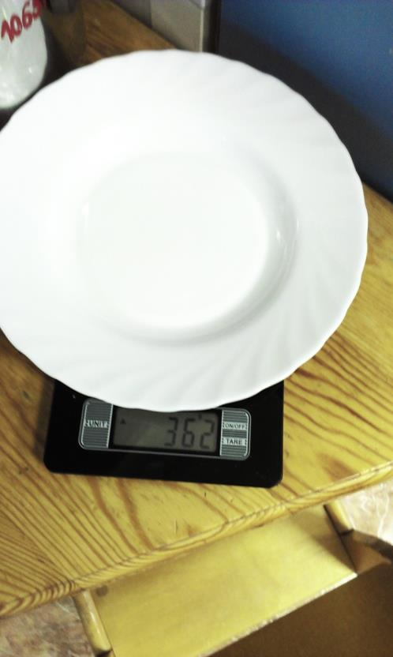
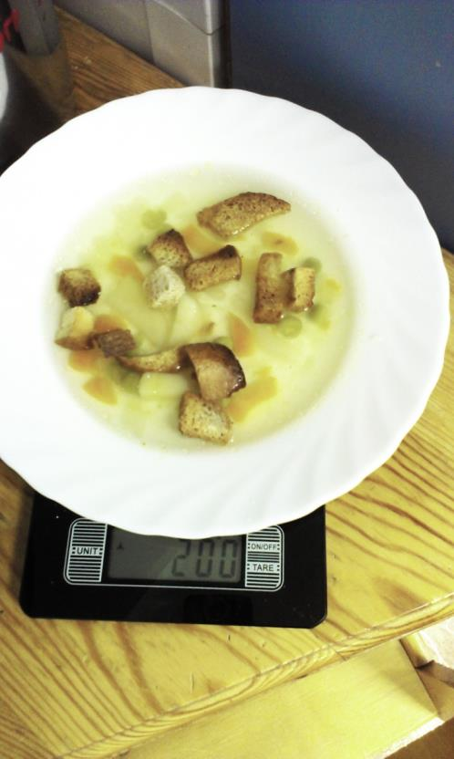
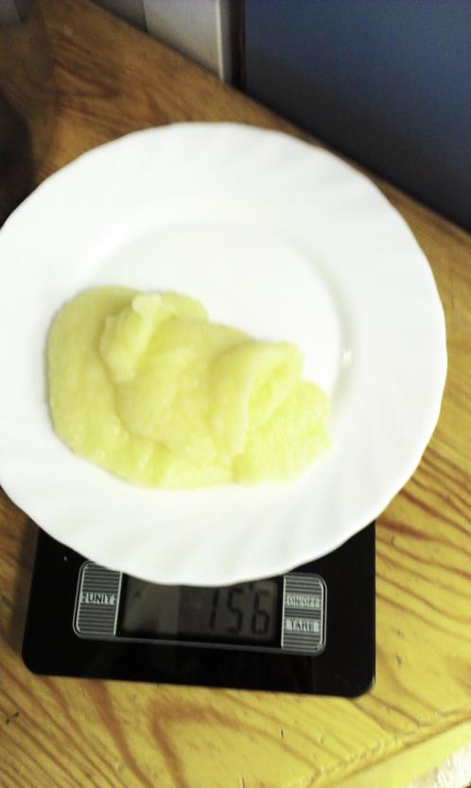
Контроль при раздачи пищи.

Slide 13
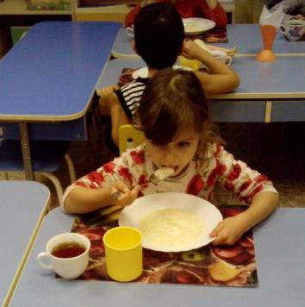
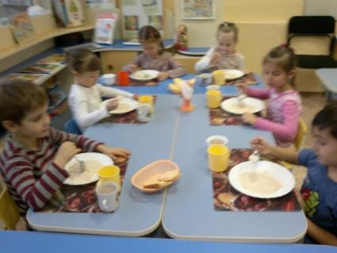
Вопросы родителям
По какому принципу Вы отбираете продукты
питания для детей;
По какому принципу Вы кормите детей;
Какие у Вас есть особенности при организации
питания детей, которые мы должны знать;

Slide 14

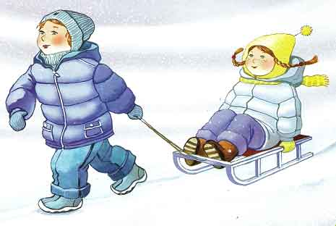

Slide 15
Вопросы родителям
Какие у Вас есть особенности ношения
одежды детьми в детском саду;
Что нам нужно сделать или делать,
чтобы Вы не пропускали ни одного дня
и приводили детей в детский сад.

Slide 16
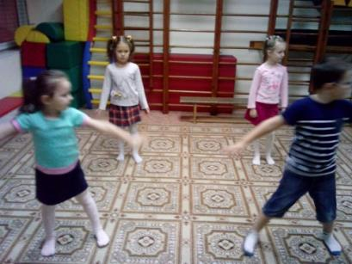
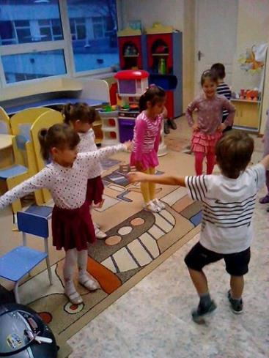
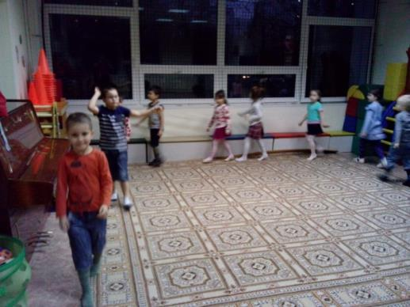
Движение Головой покрутим резво, Вправо-влево, вправо-влево. И попрыгаем на месте — Ноги врозь и ноги вместе
Выше руки! шире плечи Раз, два, три-дыши ровнее.
От зарядки станешь крепче
Станешь крепче и сильнее

Slide 17
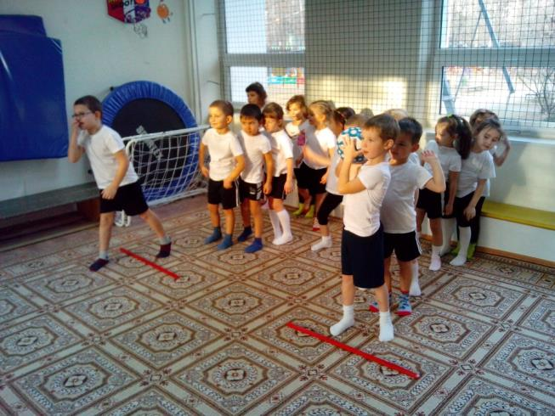
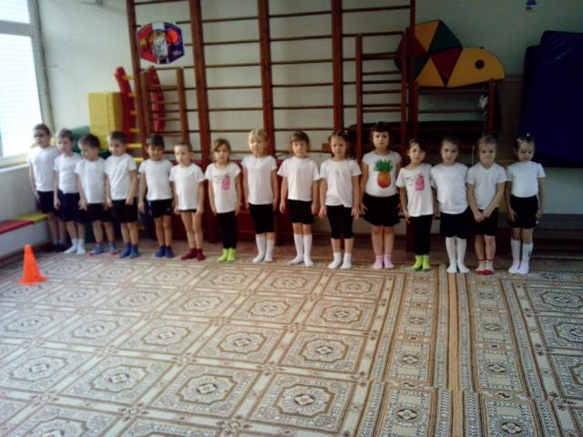
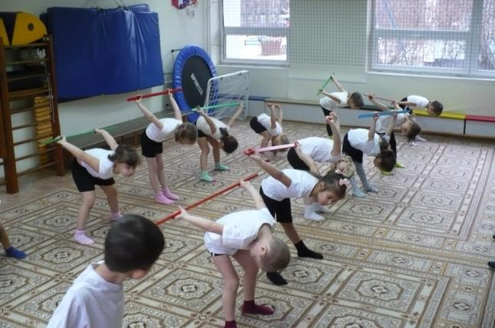


Раз - подняться, потянуться, Два - нагнуться, разогнуться, Три - в ладоши, три хлопка, Головою три кивка. На четыре - руки шире, Пять - руками помахать, Шесть - на место тихо сесть.

Slide 18
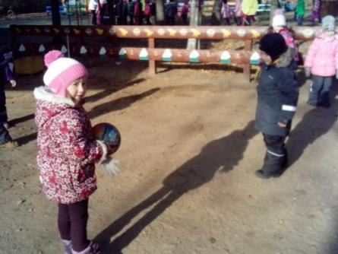
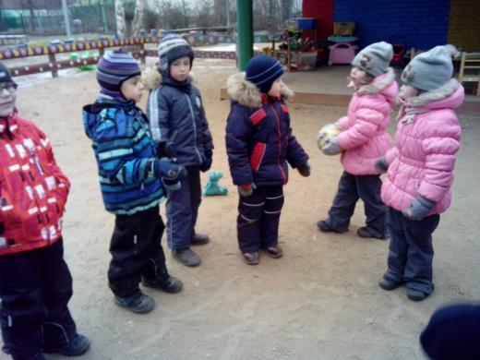
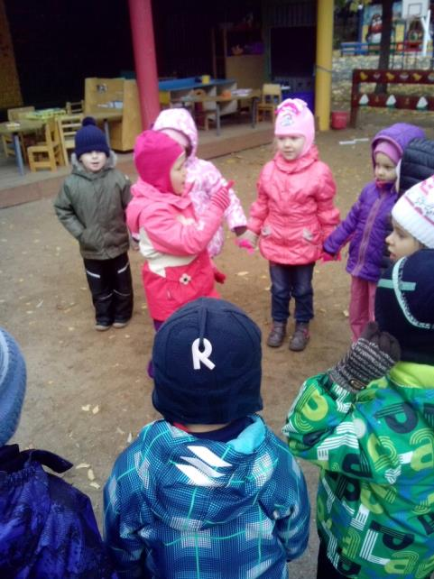

Slide 19
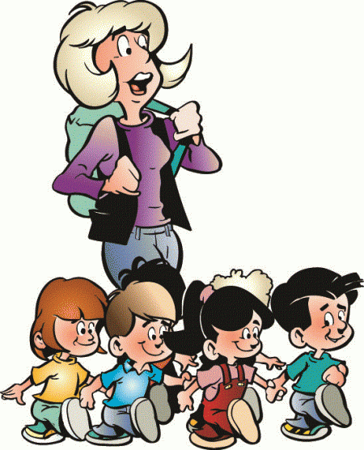
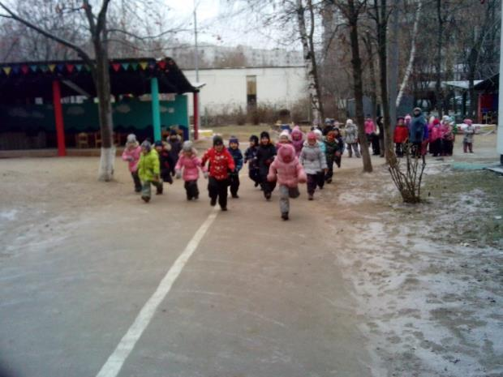
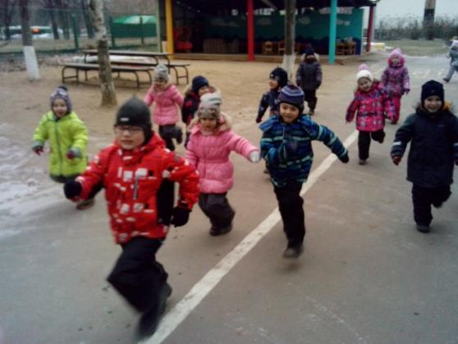
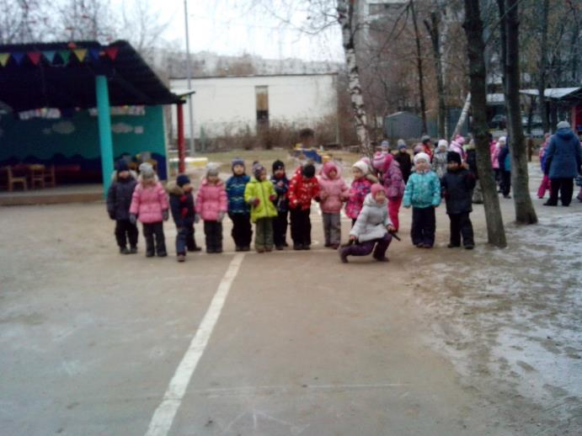
Я бегом наслаждаюсь, Бегу, бегу, бегу! Земли едва касаюсь, Как будто я лечу!

Slide 20
Вопросы к родителям:
По какому принципу Вы, родители,
организуете двигательную
активность своих детей;
Что, по-вашему, входит в двигательную
активность. Можно ли движения,
которые мы делаем в быту,
считать двигательной активностью;
Достаточно ли для формирования
здорового образа жизни, если мы будем
давать детям только
интеллектуальные знания;

Slide 21
Октябрь
Таблицы заболеваемости
Сентябрь
детодни | Кол-во отсут.по болезни | Другие причины | Общая заболеваемость | Индекс здоровья
616 | 7-63 дня | 171 день | 63:28=2,25 | 19*100:28=67,86
Детодни | Кол-во отсут.детей по болезни | Другие причины | Общая заболеваемость | Индекс здоровья
644 | 8-77 дня | 122 дня | 77:28=2,75 | 20*100:28=71,42
Ноябрь
Детодни | Кол-во отсут-их детей по болезни | Другие причины | Общая заболеваемость | Индекс здоровья
504 | 9 – 72 дня | 73 дня | 72: 28 = 2,57 | 19 д * 100: 28 = 68%

Slide 22

"Я не боюсь еще и еще повторить: забота о здоровье –
это важнейший труд воспитателей. От жизнерадостности,
бодрости детей зависит их духовная жизнь, мировоззрение,
умственное развитие, прочность знаний, вера в свои силы".
В.А. Сухомлинский

